Slide 1
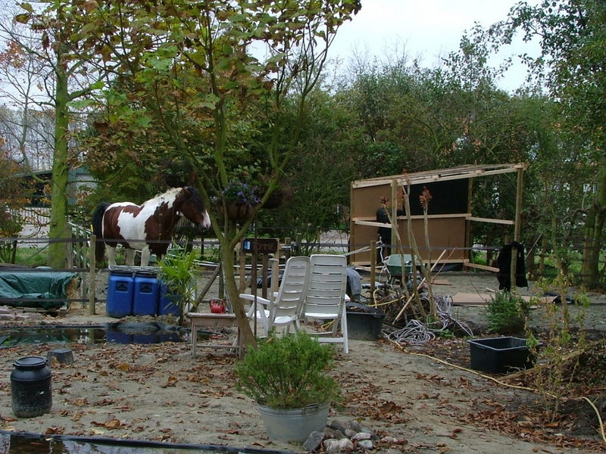
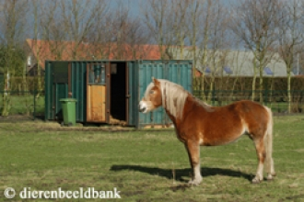
1.6 Huisvesting voor paarden
De huisvesting van paarden en pony’s die je als hobbydieren houdt, is meestal anders dan de huisvesting van paarden en pony’s op bedrijven en maneges.

Slide 2
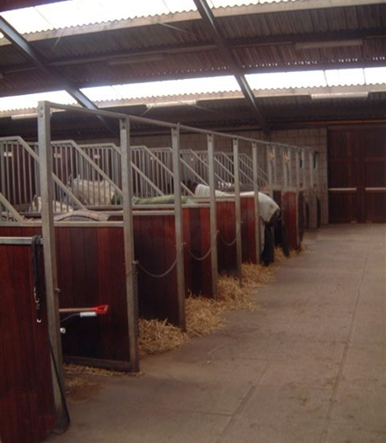
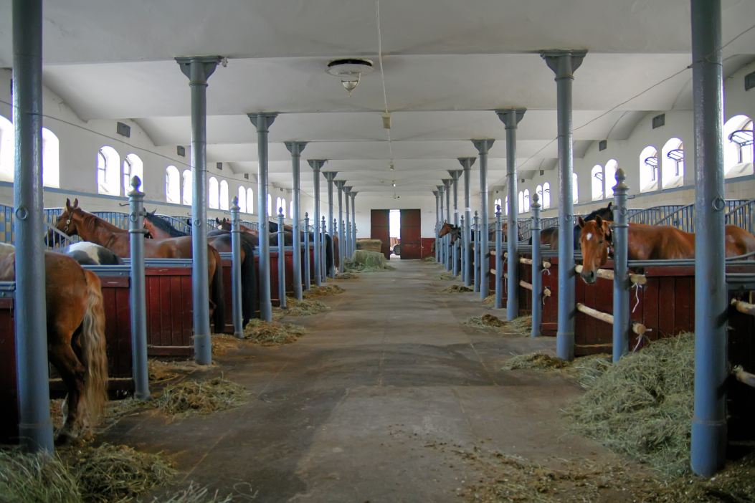
Stand(s)
De dieren staan vast, gescheiden door een schot of ‘boom”.
De dieren hebben weinig bewegingsvrijheid. Relatieve goedkope manier van huisvesten.

Slide 3
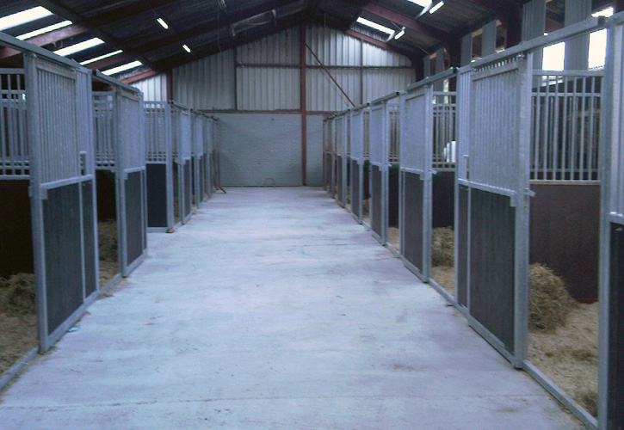
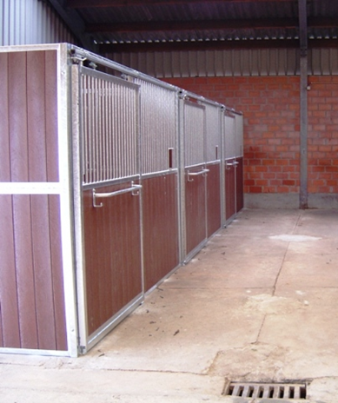
Binnenboxen
Het zijn boxen in een schuur, gebouw of manege.
Let op dat het stalklimaat goed is.

Slide 4
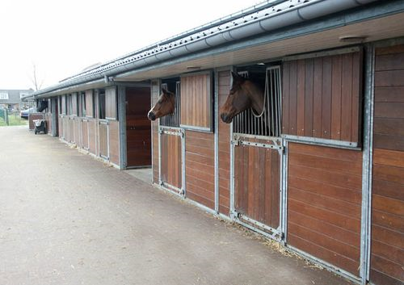
Buitenboxen
De dieren hebben altijd beschikking over frisse lucht en een uitkijk naar buiten.

Slide 5
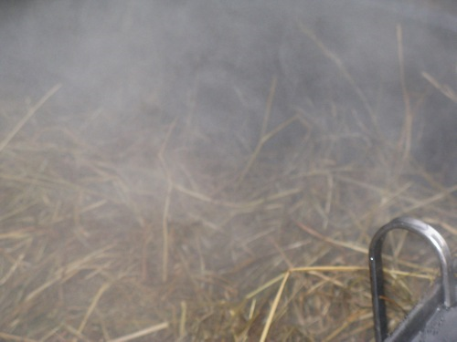
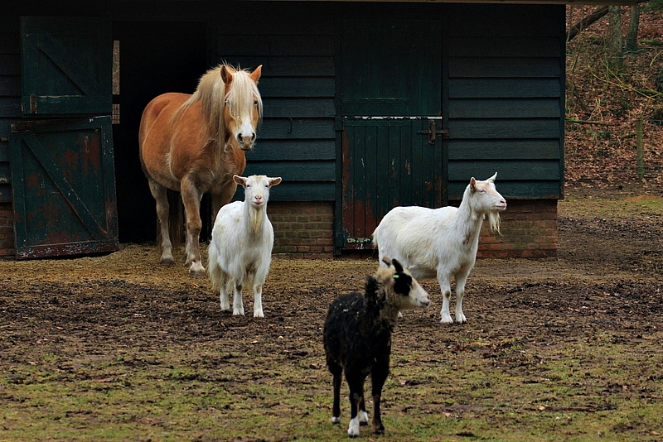
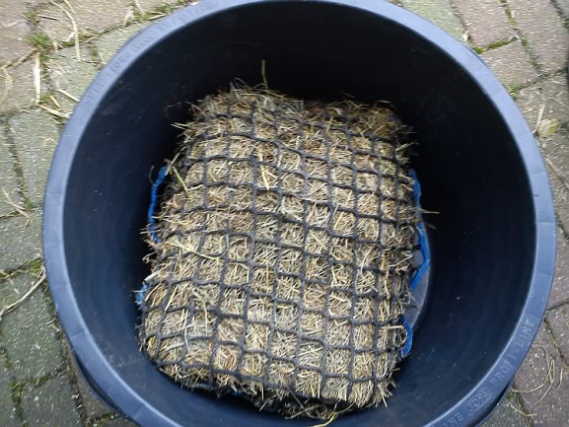
Paarden zijn gevoelig voor stof.
Welzijn van de dieren wordt steeds belangrijker in de paardenwereld.

Slide 6
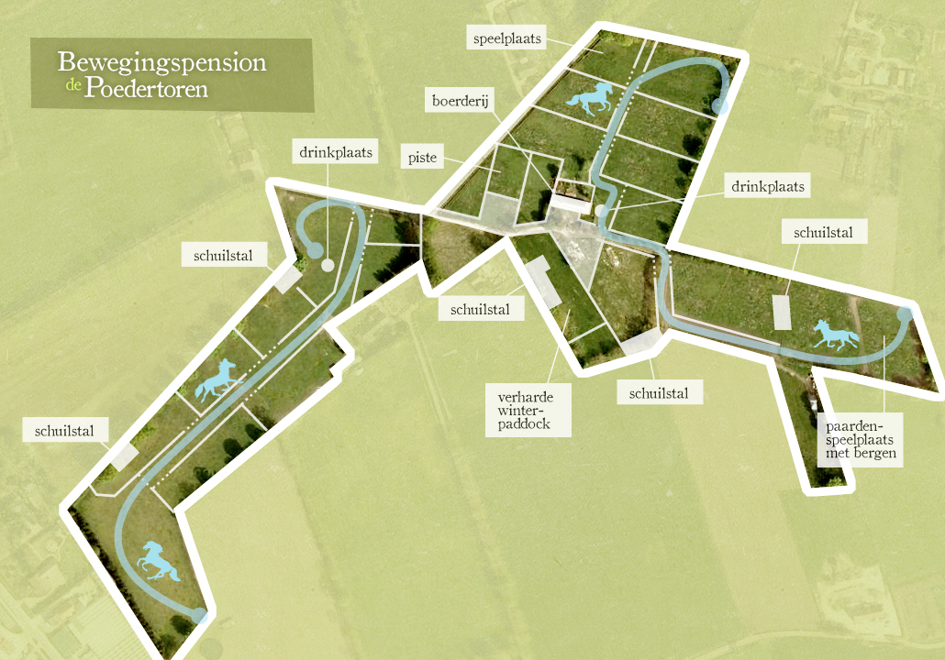
Een actiefstal is daar een voorbeeld van.
Minder last van weven, kribbijten en luchtzuigen (stereotiepe gedragingen).

Slide 7
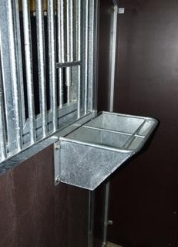
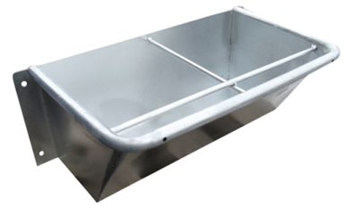
Water- en voervoorziening bij paarden
Een RVS-voerbak (roest-vrij-staal)plaats je meestal in een hoek, zodat je de voerbak van buitenaf makkelijk kan vullen.
De voerstang in de voerbak voorkomt knoeien.

Slide 8
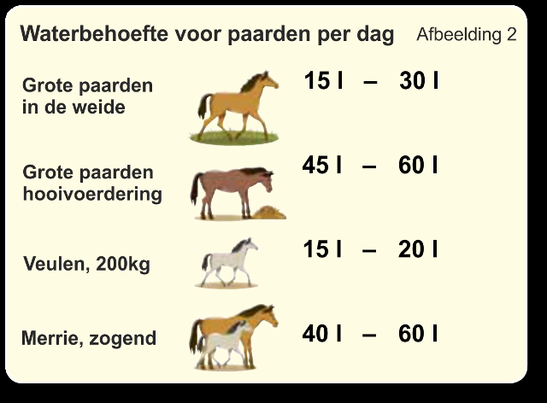
De waterbak komt aan de andere kant van de box om vervuiling te voorkomen.
Plaats een waterbak in een hoek om vernielen te voorkomen

Slide 9
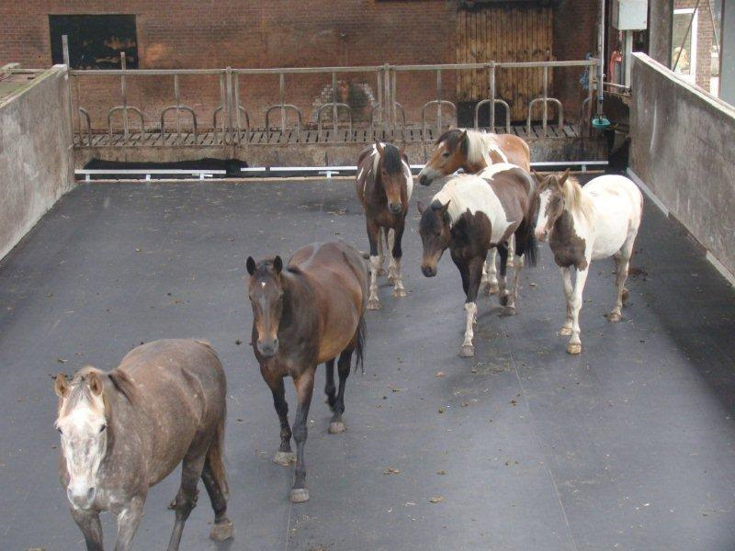
Strooisel
De bodem van een stal moet waterdicht zijn (beton). Dit ivm bodemverontreiniging.

Slide 10
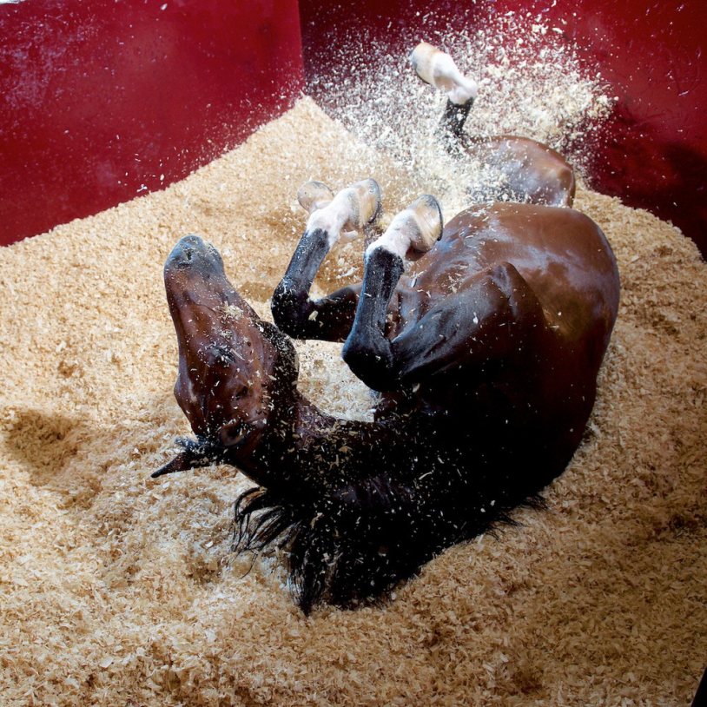
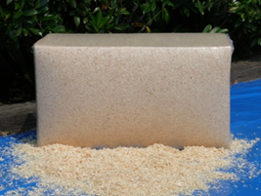
Houtvezel:
geeft de minste hoeveelheid mest

Slide 11
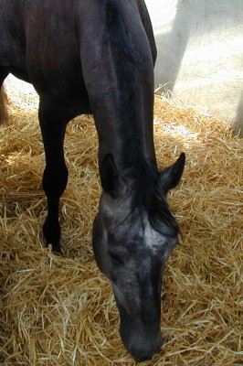
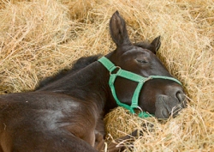
Stro:
is aangenaam om op te liggen.
goedkoop
bied afleiding

Slide 12
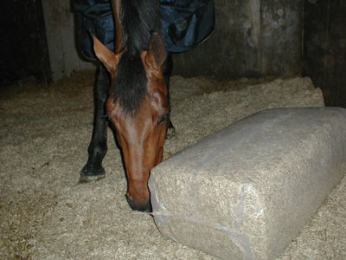
Andere bodembedekkers zijn:
vlas
hennepvezel
gehakseld koolzaadstro
papier

